Slide 1
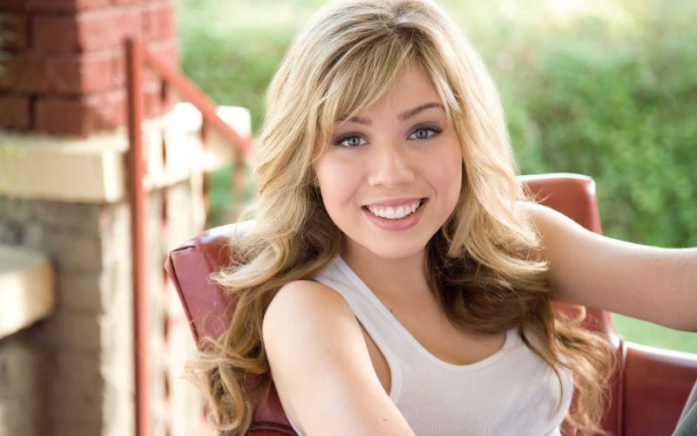


la chica
de los cd’s
Voz:
Mariano
Osorio
____________________

Slide 2

la chica
de los cd’s
Voz:
Mariano
Osorio
eaglenest8@hotmail.com
____________________

Slide 3
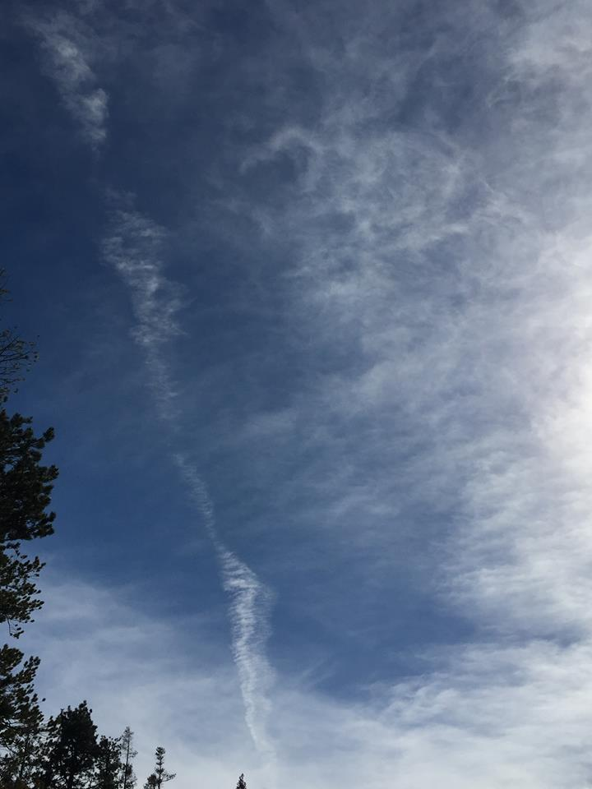
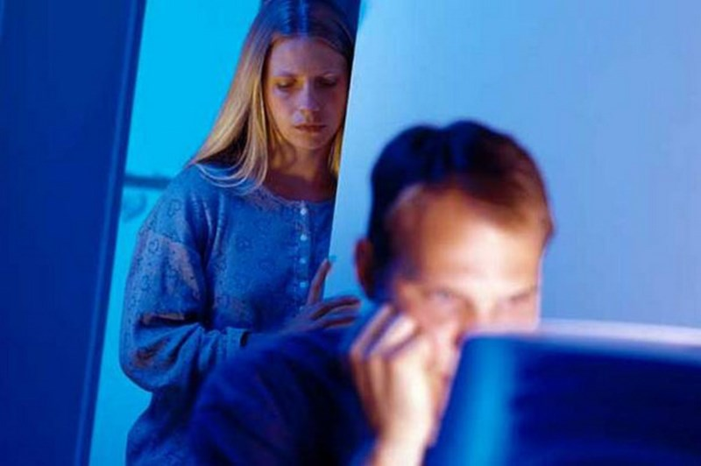
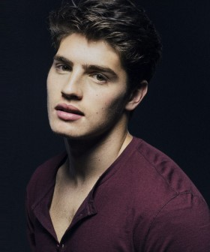

Slide 4
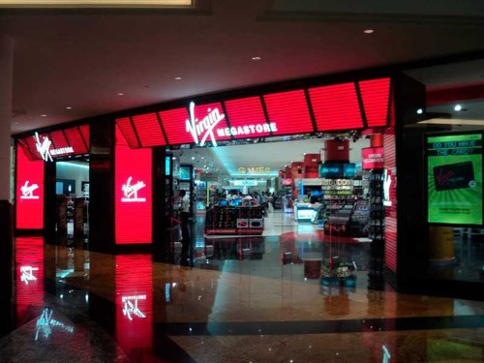
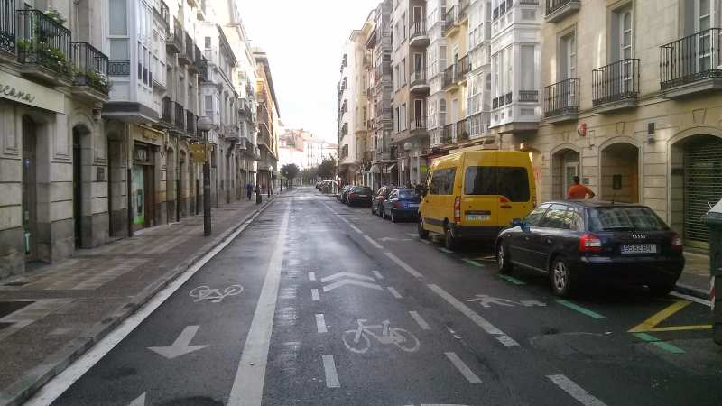
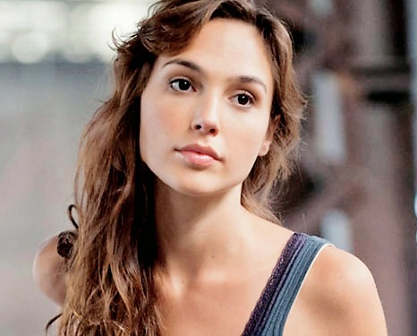

Slide 5
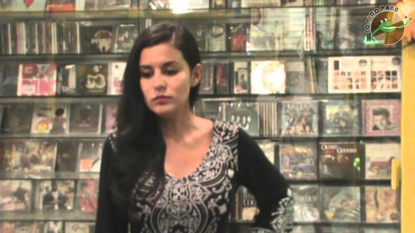


Slide 6


Slide 7
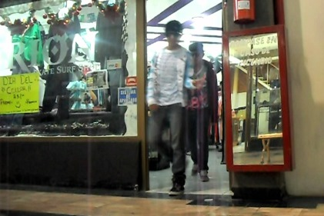

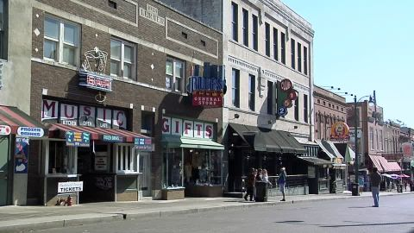

Slide 8
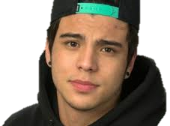
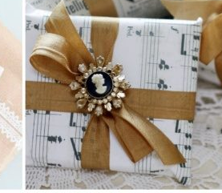
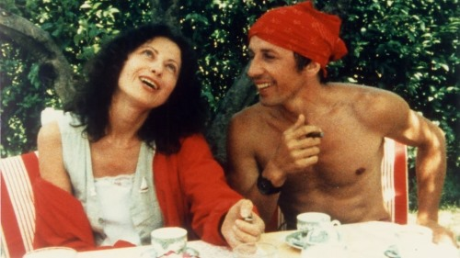

Slide 9
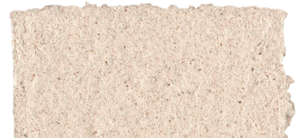
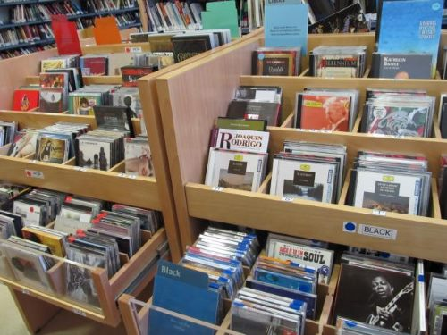
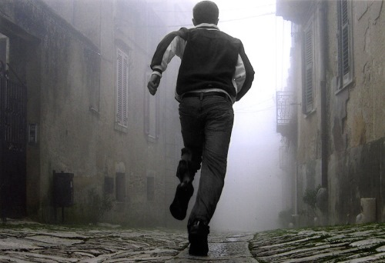
555 66 77 88

Slide 10
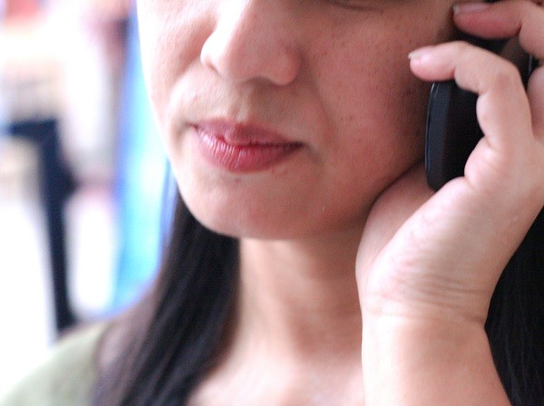

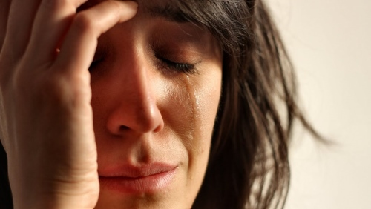

Slide 11
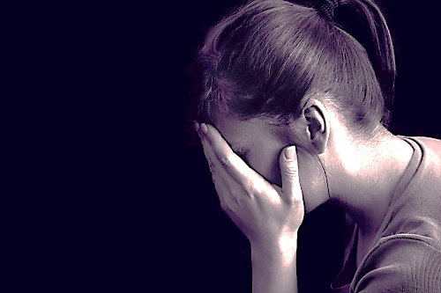

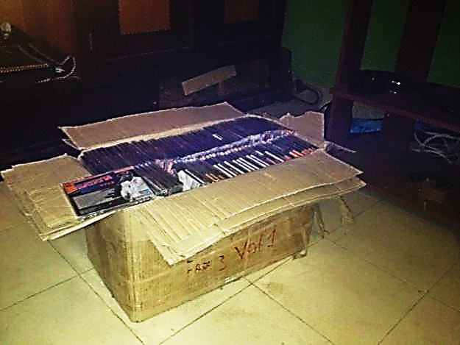

Slide 12


Hola:
Estas superguapo,
me encantaria salir contigo,
porque no me invitas…
Sofia

Slide 13
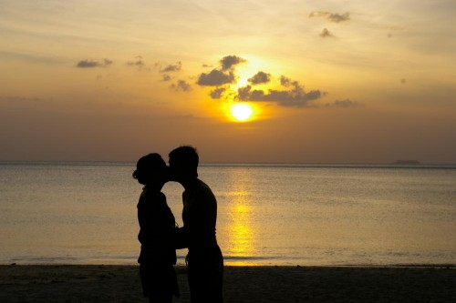
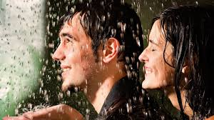
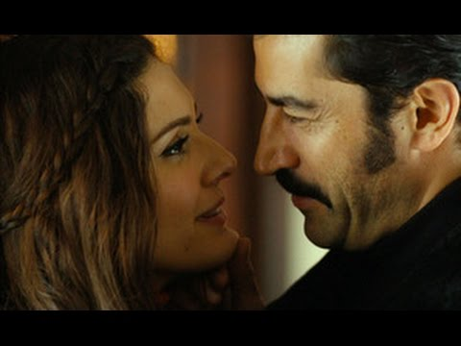
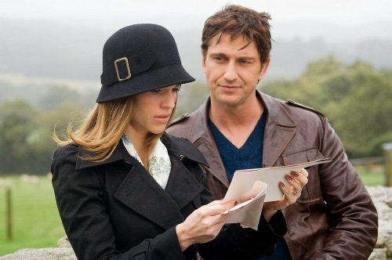

Slide 14
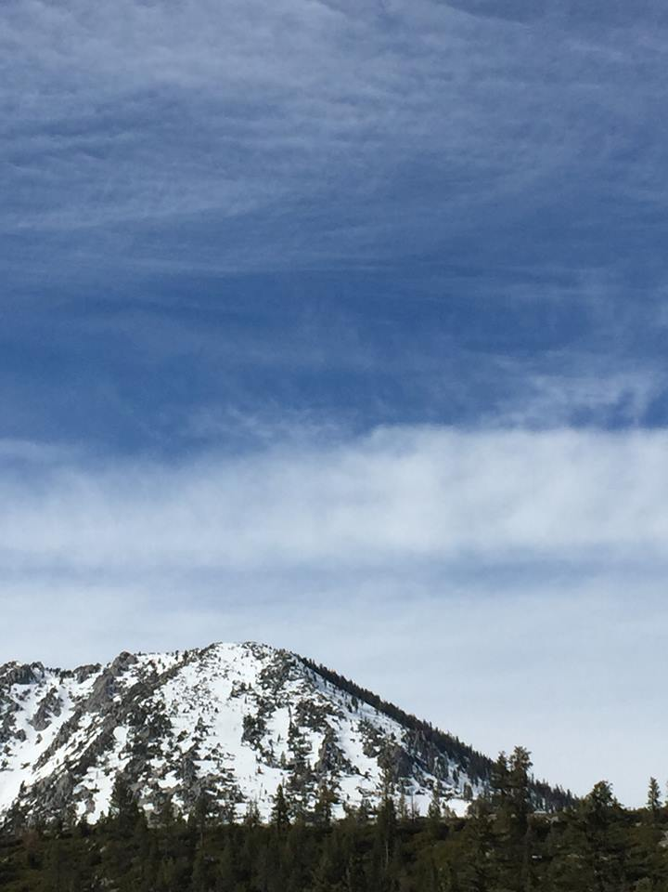

Imagenes y texto :
De la red
Voz:
La chica de los cd’s
Interprete:
Mariano Osorio
Edición:
Eaglenest
Duración :
06 minutos
44 segundos
Chao
Auf wiedersehen
Au revoir
Hasta la vista
Pasenla Bien
___________________
eaglenest8@hotmail.com

Slide 15







12:00
¿Te ha gustado?
Puedes ver más entrando
Aquí
Además puedes recibir powerpoints en tu correo electrónico suscribiéndote aquí:

